Slide 1

IMPLEMENTASI SISTEM PELAYANAN LIMBAH DOMESTIK BERBASIS ANDROID DAN IOS DI KOTA BATAM
Oleh : Rizkika Zakka Palindungan / e41170164
Mohamad Rizal Ramli / E41170438
Pembimbing : Aji Seto Arifianto, S.ST., MT
Sekretaris : Bety Etikasari, S.Pd, M.Pd
Anggota : Beni Widiawan, S.ST, MT

Slide 2

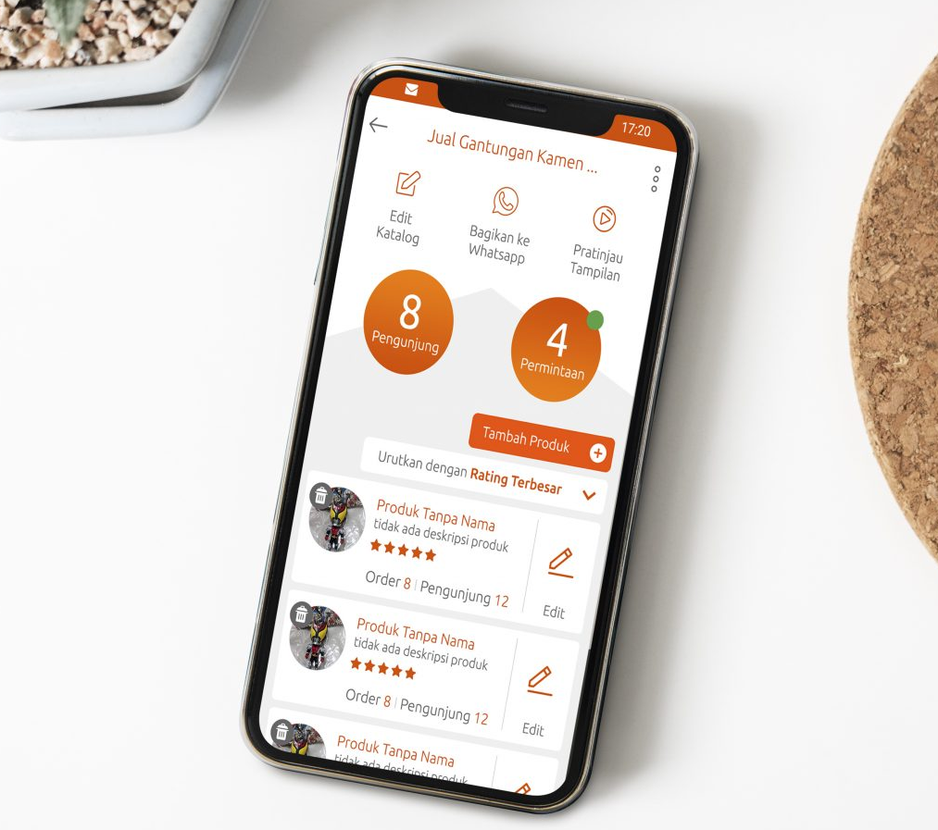
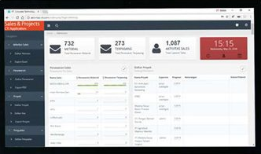
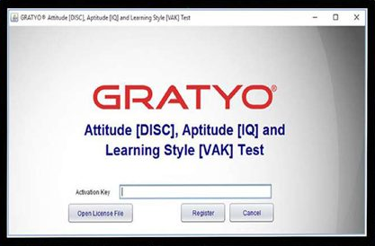
PT. Xeno Persada Teknologi
PT. Xeno Persada Teknologi berdiri sejak 2013 sebagai penyedia solusi layanan TI cerdas yang mengkhususkan diri dalam pengembangan, implementasi, dan pemeliharaan aplikasi seluler (Android & iOS), aplikasi web dan desktop.
DAGSAPP (MOBILE)
Sales App (WEB)
GRATYO (DESKTOP)
Aplikasi mobile e-commerce untuk mempromosikan produk-produk UKM
Aplikasi Pencatatan Aktivitas Sales, dan Progres Pengerjaan Proyek
Aplikasi untuk tes kemampuan pribadi

Slide 3
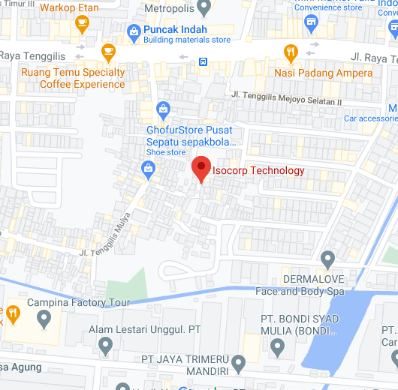
Lokasi dan Jadwal Kerja
Perusahaan PT. Xeno Persada Teknologi yang kantor berada di Jl Tenggilis Mejoyo Selatan XI No 4, Kel. Tenggilis Mejoyo, Kec. Tenggilis Mejoyo, Kota Surabaya, Jawa Timur 60292.
PKL dilaksanakan mulai tanggal 28 September - 24 Desember 2020. Kegiatan PKL dilakukan pada hari kerja (Senin – Jumat) pada pukul 08.30 hingga pukul 17.00.

Slide 4

Aplikasi b-septik
Manfaatnya antara lain :
Masyarakat atau konsumen dapat memesan , memonitor progress, sampai membayar layanan secara online.
Mitra bisa mendapatkan order dan melakukan pembayaran layanan secara online.
Pengelola layanan dapat memperoleh permintaan layanan dari masyarakat dan mitra secara online,
Pengelola layanan dapat mendistribusikan permintaan ke mitra dengan cepat , memonitor progress layanan , dan mendapatkan informasi pembayaran secara real time.
Adalah sistem pelayanan limbah domestik berbasis android dan ios.
Tujuan aplikasi ini adalah untuk mempermudah pelayanan bagi konsumen, mitra, pelaksana dan pengelola pelayanan pengolahan limbah domestik.

Slide 5
Task WEB developer
Sebagai Web Developer diberikan tugas untuk mengembangkan aplikasi website yang bernama B-Septik. Berikut adalah fitur yang terdapat pada aplikasi B-Septik :
Login (Admin & Mitra)
Dashboard (Admin & Mitra)
Menu Mitra (Admin)
Menu Truck (Admin & Mitra)
Menu Driver (Admin & Mitra)
Menu User (Admin)
Menu Zona (Admin)
Menu Region(Admin)
Menu Item Jasa (Admin)
Menu Berita (Admin)
Menu List Transaksi (Admin & Mitra)
Menu Penyetoran (Admin & Mitra)

Slide 6
Task android developer
Sebagai Android Developer diberikan tugas untuk mengembangkan aplikasi android yang bernama B-Septik. Berikut adalah fitur yang terdapat pada aplikasi B-Septik :
Masuk (Customer & Driver)
Registrasi (Customer)
Halaman Utama (Customer & Driver)
Daftar Pesanan (Customer & Driver)
Riwayat (Customer & Driver)
Detil Pesanan (Customer & Driver)
Pemberian Penilaian (Customer)
Order (Customer)
Profil (Customer & Driver)

Slide 7
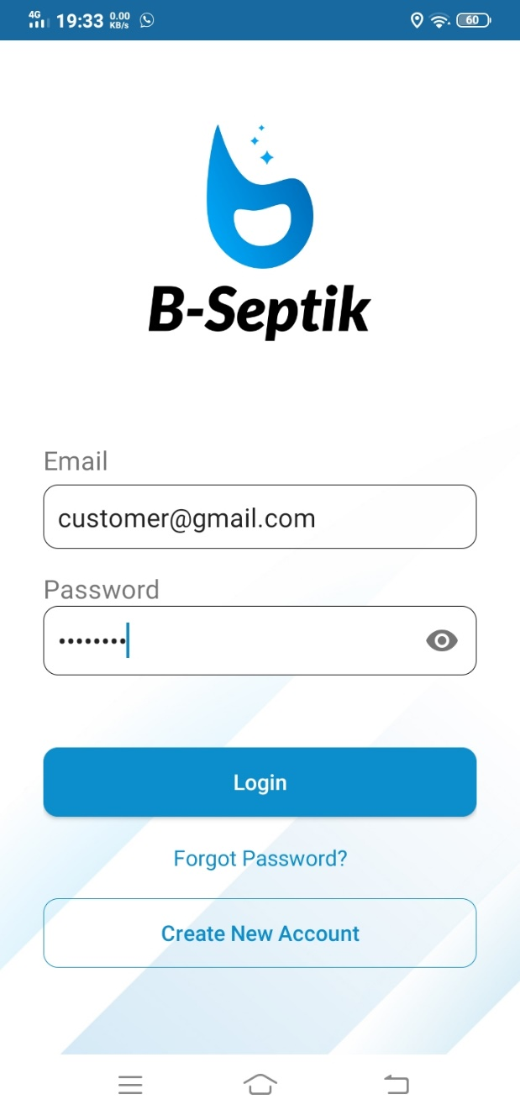
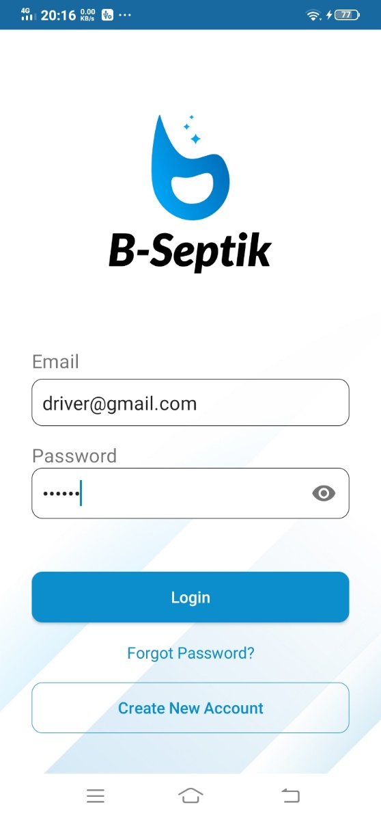
Fitur masuk
Saat pertama kali membuka aplikasi b-septik, maka akan bertemu dengan halaman masuk.
Di halaman ini terdapat dua kolom yaitu surel dan kata sandi sebagai autentikasi pengguna dan pintasan untuk menuju halaman registrasi.
Customer
Driver

Slide 8
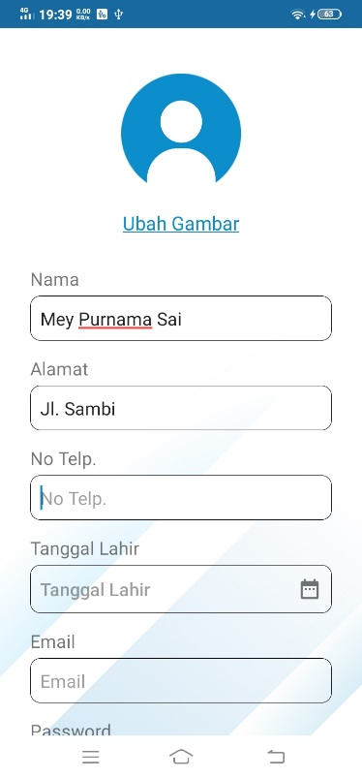
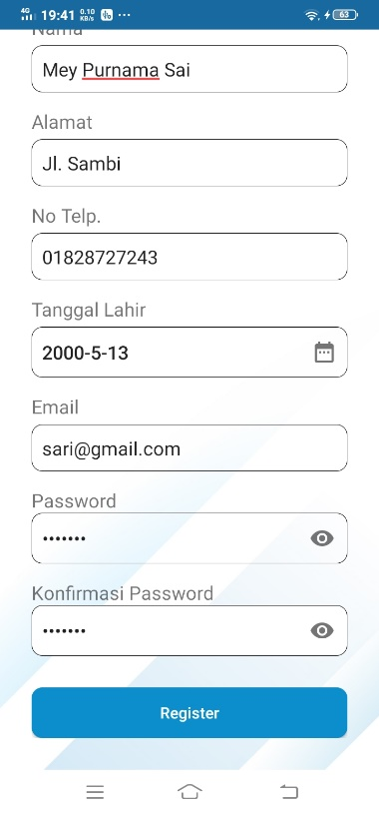
Fitur Registrasi
Calon pengguna dapat mendaftarkan diri sebagai pengguna baru dengan mengisi beberapa kolom formulir sebagai syarat dan kelengkapan sebelum memasuki menu utama.
Customer

Slide 9
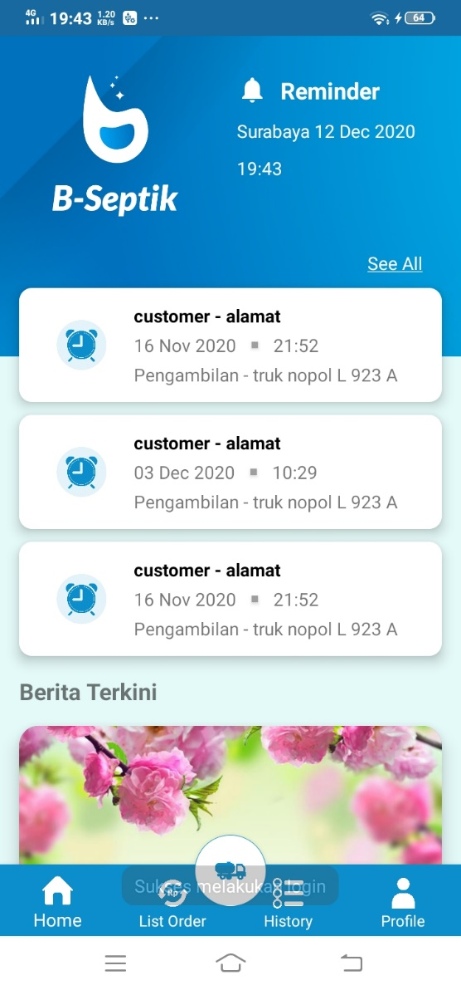
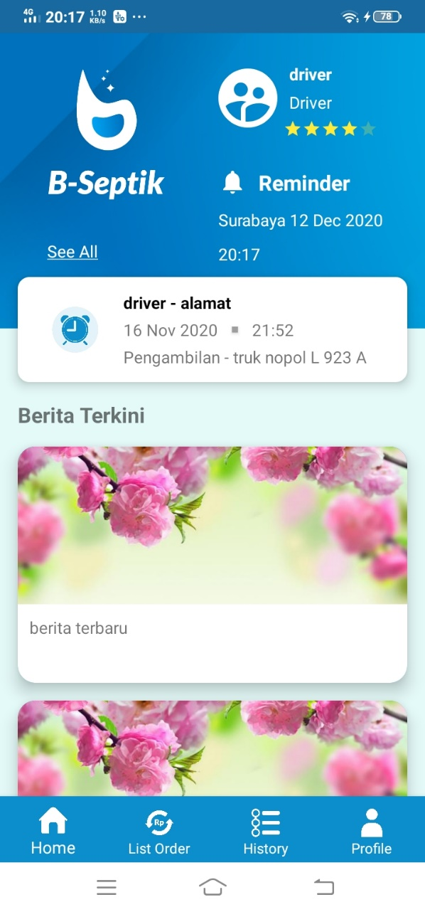
Fitur Halaman Utama
Halaman utama berisikan data dari Tiga Pesanan Terakhir dan Berita Baru dari aplikasi.
Untuk tampilan Driver terdapat sebuah Foto Profil, Nama, Jabatan, Bintang Penilaian.
Di bagian bawah terdapat papan menu yang terdiri dari Beranda, Daftar Pesanan, Pesanan, Riwayat dan Profil.
Customer
Driver

Slide 10
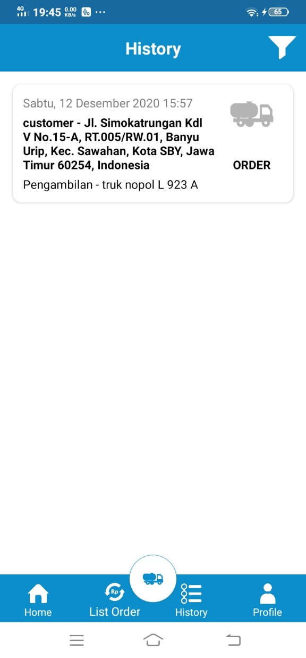
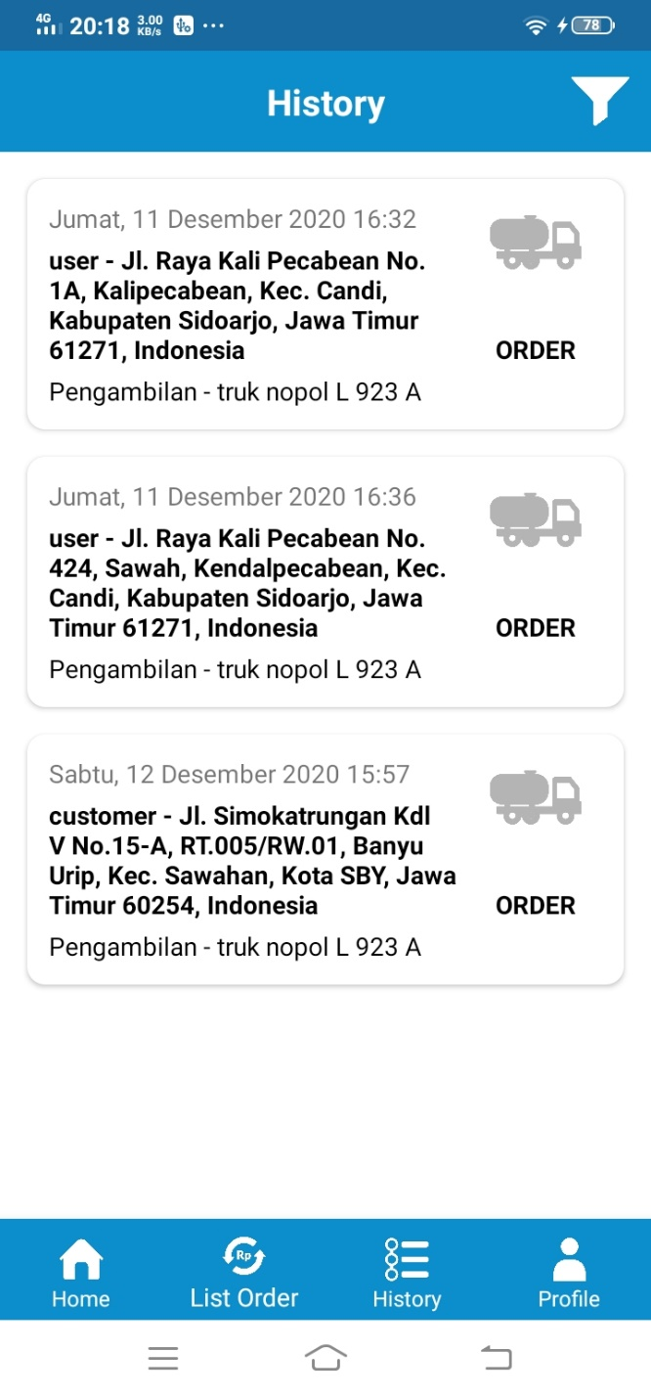
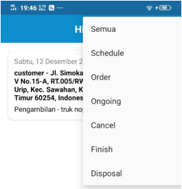
Fitur Daftar Pesanan
Daftar Pesanan ini berisikan daftar order yang yang masih dalam status ORDER menunggu untuk dikerjakan,disini juga bisa melihat detail dari Daftar Pesanan tersebut.
User juga dapat menyaring Daftar Pesanan berdasarkan status dengan cara mengetuk tombol dengan ikon saringan dan memilih metode penyaringan sesuai dengan keinginan
Customer
Driver

Slide 11
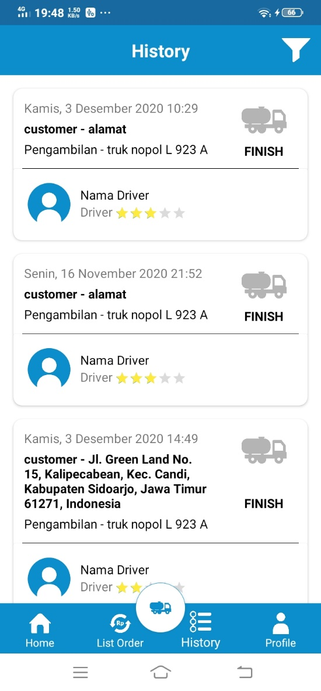
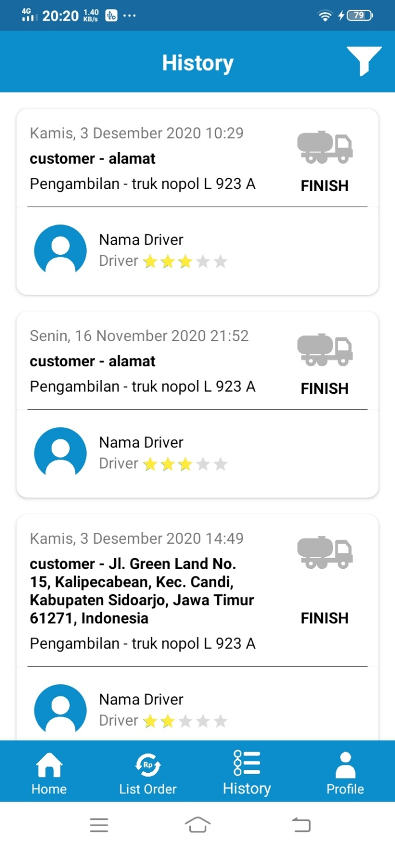
Fitur Riwayat
Halaman Riwayat ini berisikan data dari beberapa transaksi yang telah dikerjakan atau sudah selesai dikerjakan.
Sama halnya dengan Daftar Pesanan sebelumnya, Riwayat juga bisa melihat detail dari yang telah dikerjakan dan menyaring isi data.
Customer
Driver

Slide 12
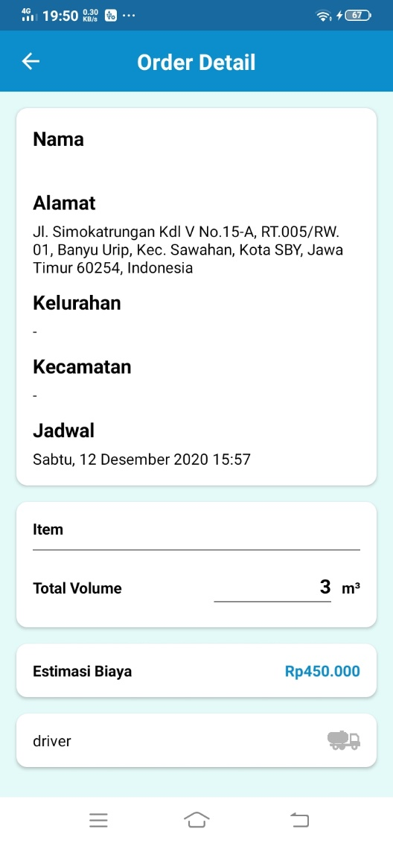
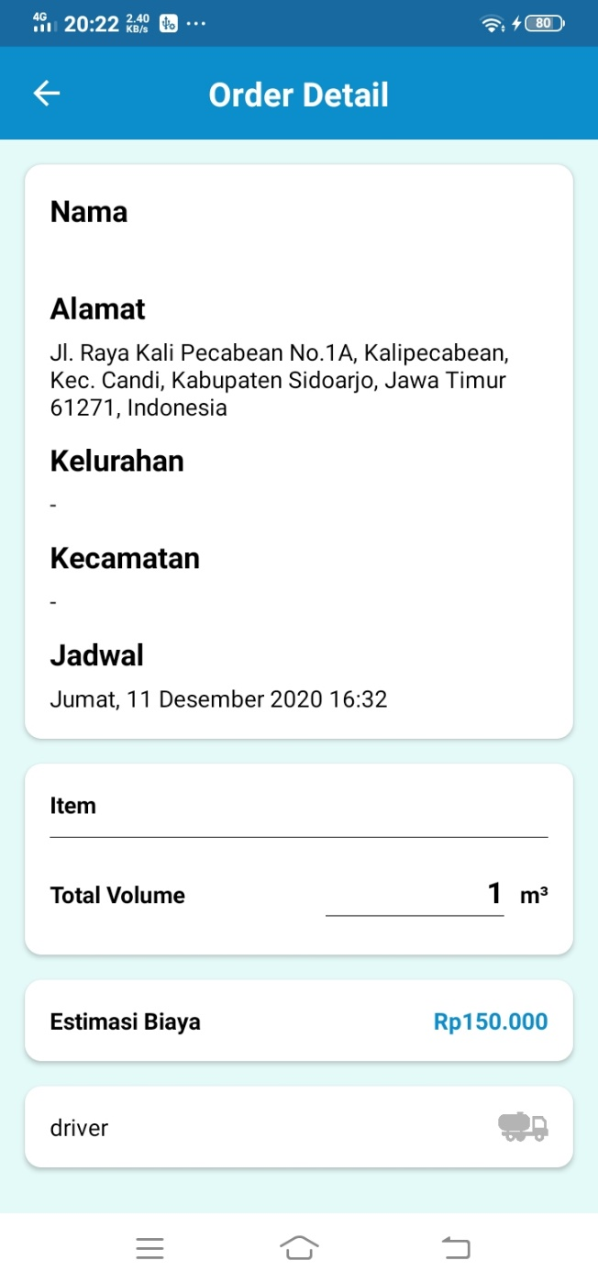
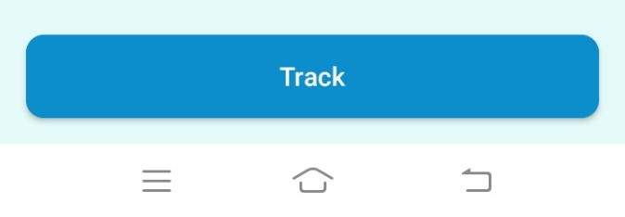
Fitur Detil Pesanan
Detil Pesanan ini berisikan sebuah data detil dari Daftar Pesanan dari yang baru order sampai yang telah selesai dikerjakan. Dihalaman ini memuat informasi rinci mengenai Pesanan.
Ketika status masih ORDER user dapat membatalkan order
Jika status telah berubah menjadi ONGOING maka artinya pesanan user telah diproses dan user tidak dapat membatalkannya.
Customer
Driver

Slide 13
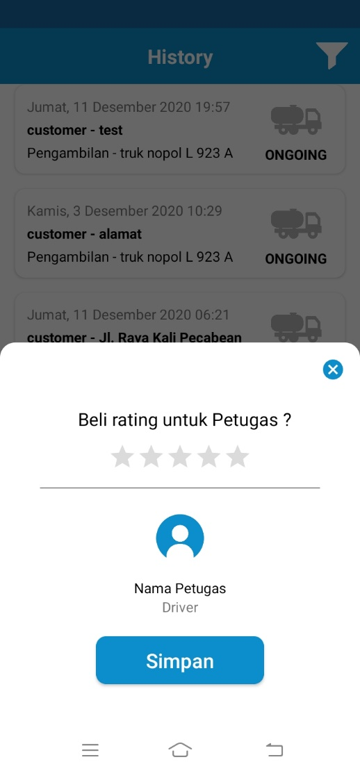
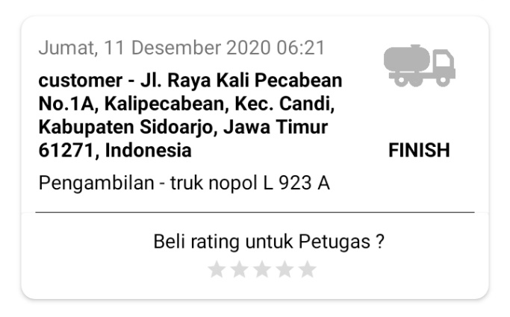
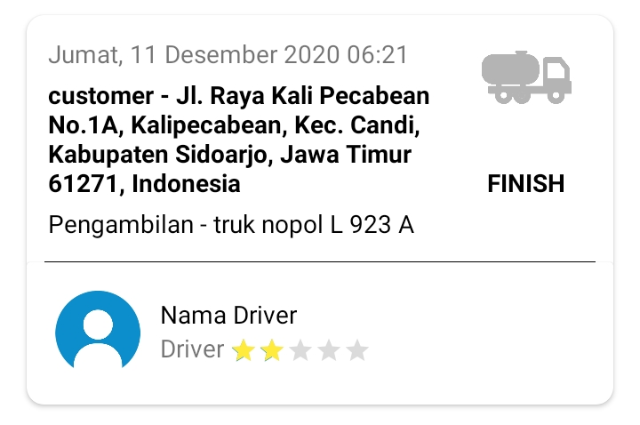
Fitur Pemberian Penilaian
Pengguna dapat memberikan sebuah penilaian berdasarkan kinerja dari pengemudi tersebut.
Customer

Slide 14
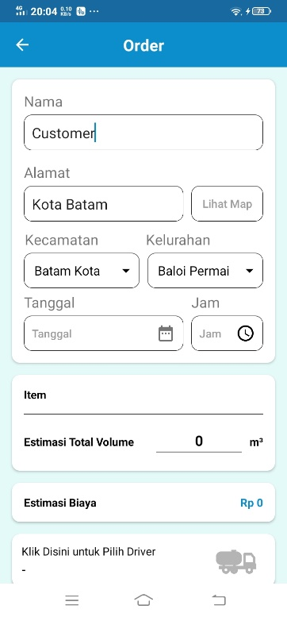
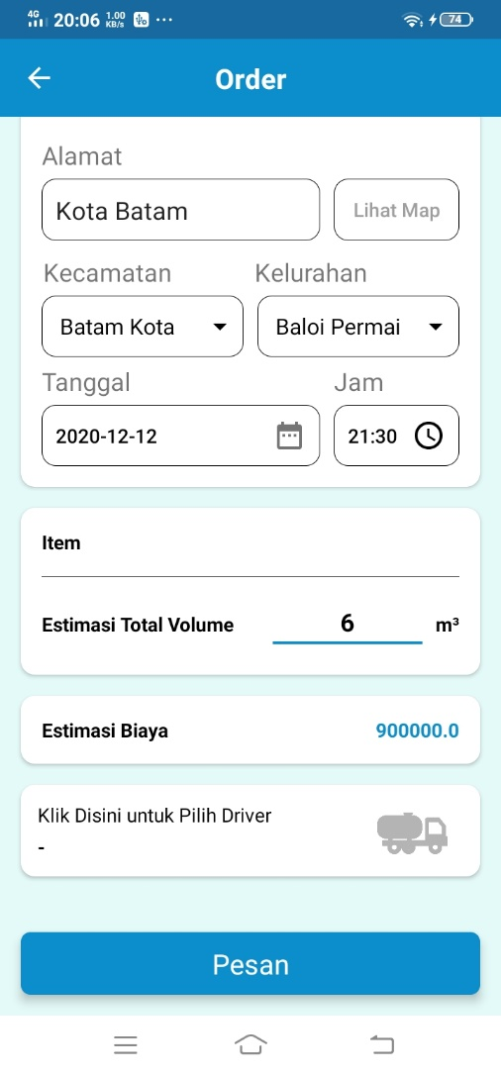
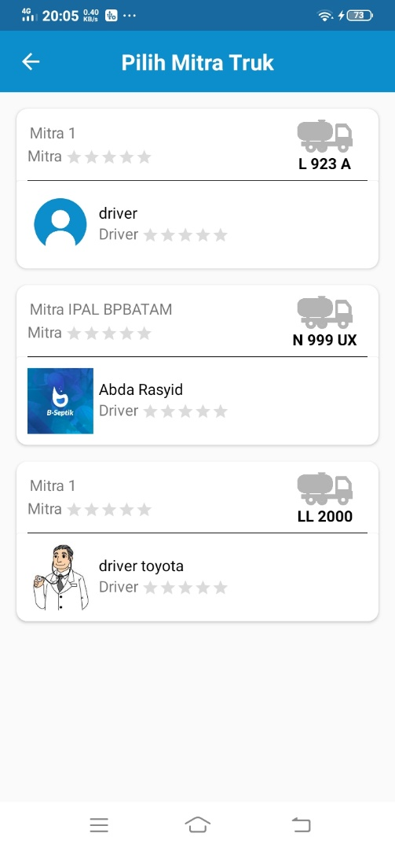
Fitur Order
Di halaman order ini pengguna dapat membuat order pengangkatan limbah.
Customer

Slide 15
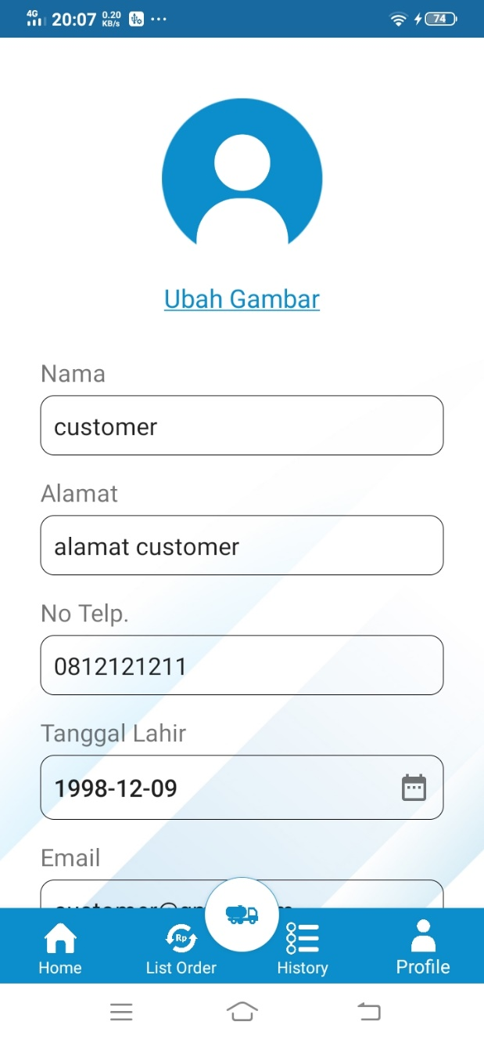
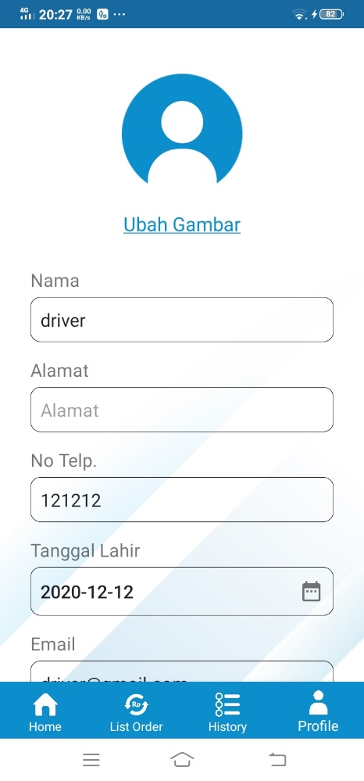
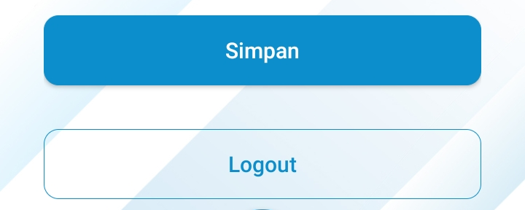
Fitur Profile
Di Halaman Profil user dapat memperbarui data profil dari nama, alamat hingga foto profil.
Dihalaman ini juga terdapat tombol Keluar yang jika user ketuk maka akan diarahkan menuju Halaman Masuk.
Customer
Driver

Slide 16



Terima kasih

